Slide 1

2、只拣儿童多处行

Slide 2


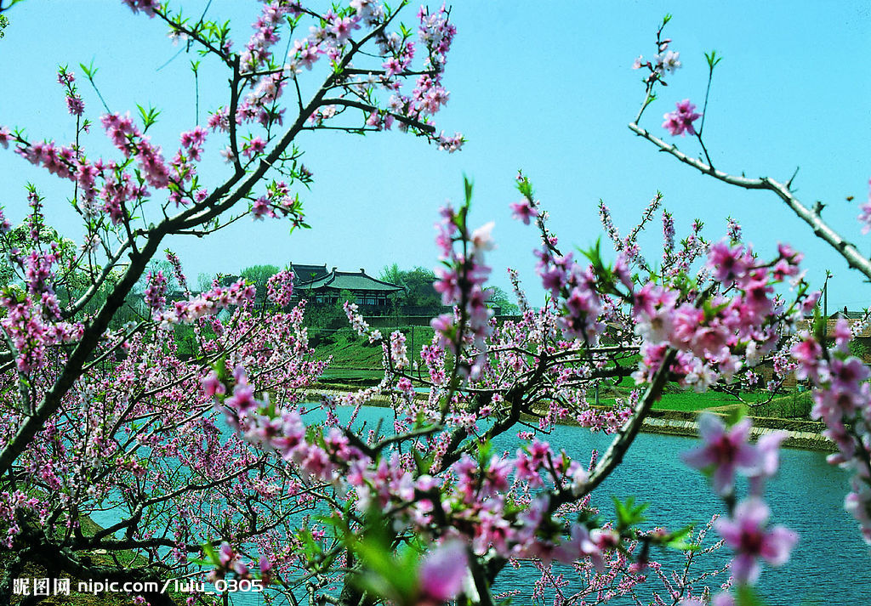


Slide 3
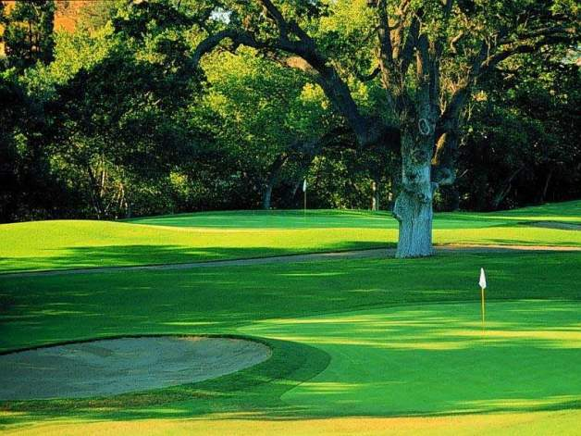

Slide 4
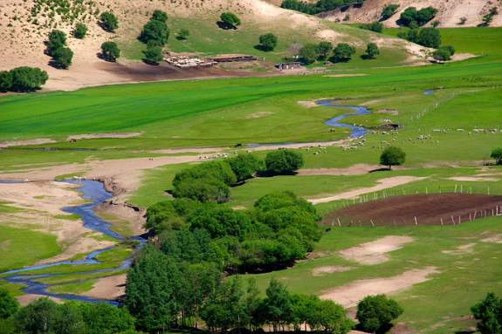
我们到草原找春天

Slide 5
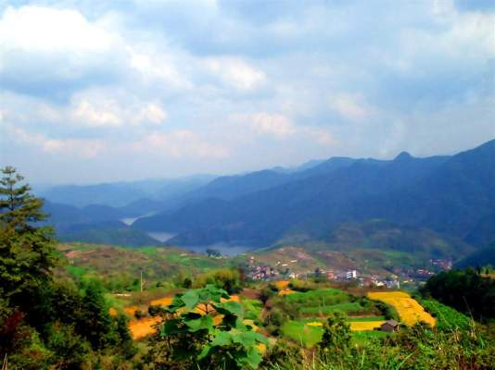
我们到野外找春天

Slide 6
诗人：游人不解春何在，
只拣儿童多处行。
冰心：游人不解春何在，
只拣儿童多处行。

Slide 7

自读要求
1．正确认读文中的生字词，
能流利地读课文。
2．初步了解课文大意。
3. 理清课文脉络。

Slide 8


gài jù é niǔ wàng
大概 聚会 额头 纽扣 兴旺
xì táng
间隙 海棠
cōng
匆匆
shāo shì zhào
树梢 释放 感召
读一读

Slide 9
烂漫：颜色鲜明而美丽。
忸怩：形容不好意思或不大方的样子。
感召：感化和召唤
蕴含：蓄积而为显露出来
成千盈百：盈，满。形容人很
多。也作“成千上百”。
座无隙地：隙地，空着的地方。没有一点儿空地可以坐下来。形容人很多。
浑身解数：全身的本领。
词语理解

Slide 10

听课文朗读，想想作者的游览路线？画出表述作者行踪的词语。

Slide 11
作者的游览路线是怎样的？画出表述作者行踪的词语。
颐和园门
玉澜堂
知春亭畔
湖边

Slide 12

让我们一起跟着冰心奶奶到“儿童多处”走一走，看一看。
学习单：
⑴读读一至四自然段，划出表现儿童多的句子。
⑵再读读你画出的句子，句中的哪些词语写出了游玩的孩子多呢？

Slide 13

句子解析
（1）“从香山归来，路过颐和园，看见成千盈百的孩子，闹嚷嚷地从颐和园门内挤了出来，就像从一只大魔术匣子里，飞涌出一群接着一群的小天使。”
假如你是其中的一员，你一边跑，一边会喊些什么？带着这样愉快的心情来读读这句话。
１
２
３.４

Slide 14
句子解析
（２）我们本想在知春亭畔喝茶，哪知道知春亭畔已是坐无隙地！女孩子、男孩子，戴红领巾的、把外衣脱下搭在肩上拿在手里的，东一堆，西一堆，叽叽呱呱地，也不知说些什么，笑些什么，个个鼻尖上，闪着汗珠，小小的身躯上喷发着太阳的香气息。
１
２
３.４

Slide 15
句子解析
（３）湖面无数坐满儿童的小船，在波浪上荡漾，一面一面鲜红的队旗，在东风里哗哗地响着。
（４）转弯的地方，总和一群一群的孩子撞个满怀，他们匆匆地说了声“对不起”，又匆匆地往前跑。
１
２
３.４

Slide 16
学习单
⑴快速阅读全文，找出描写春天景色的语句。
⑵把找到的句子再绘声绘色地读一读，你觉得春天的景色怎么样？你想到用哪个成语来形容？

Slide 17
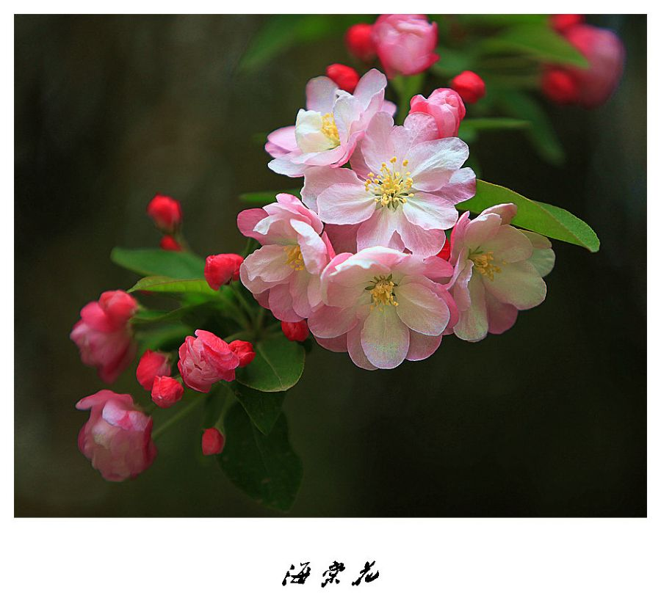
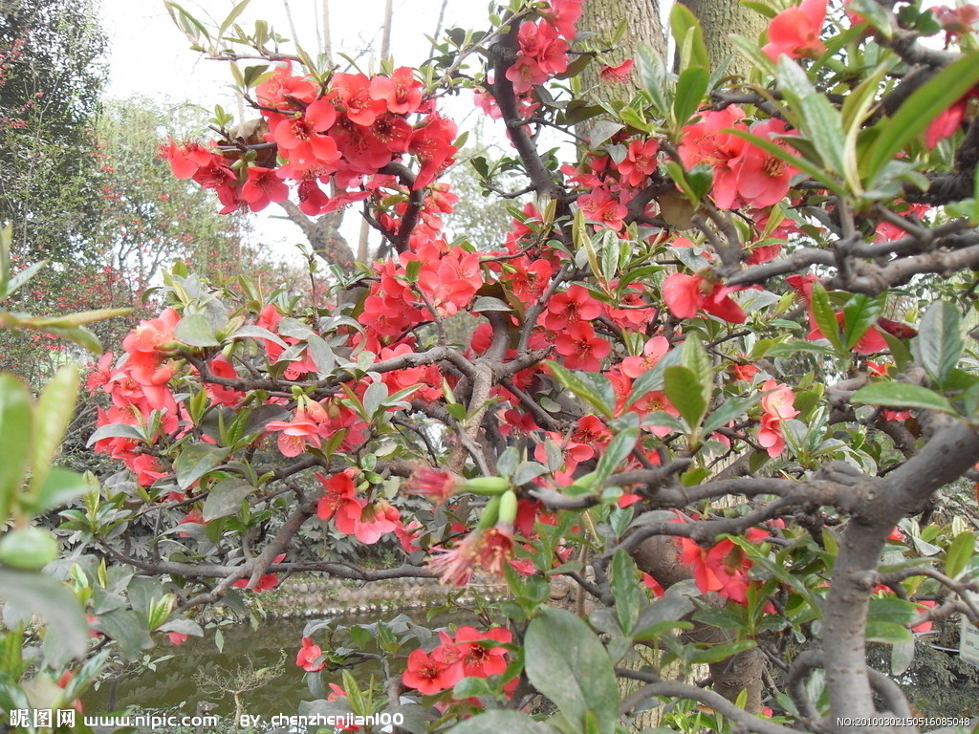
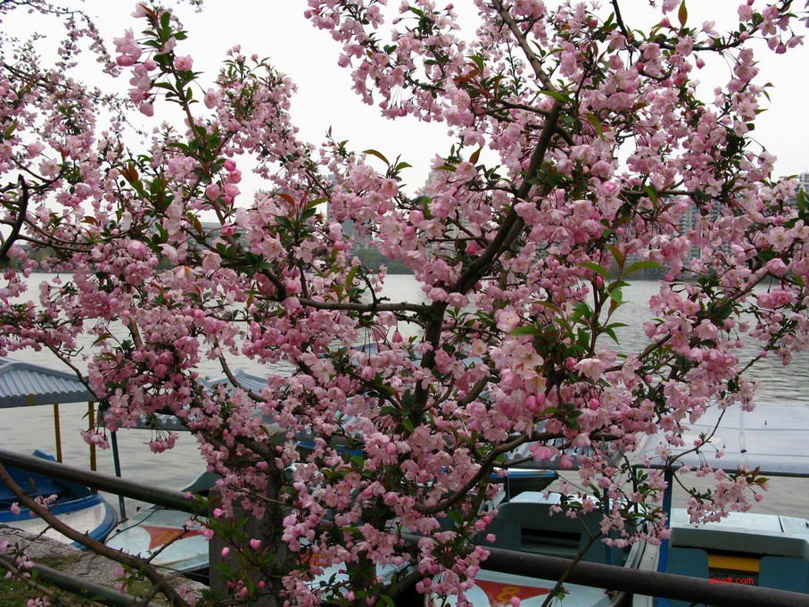
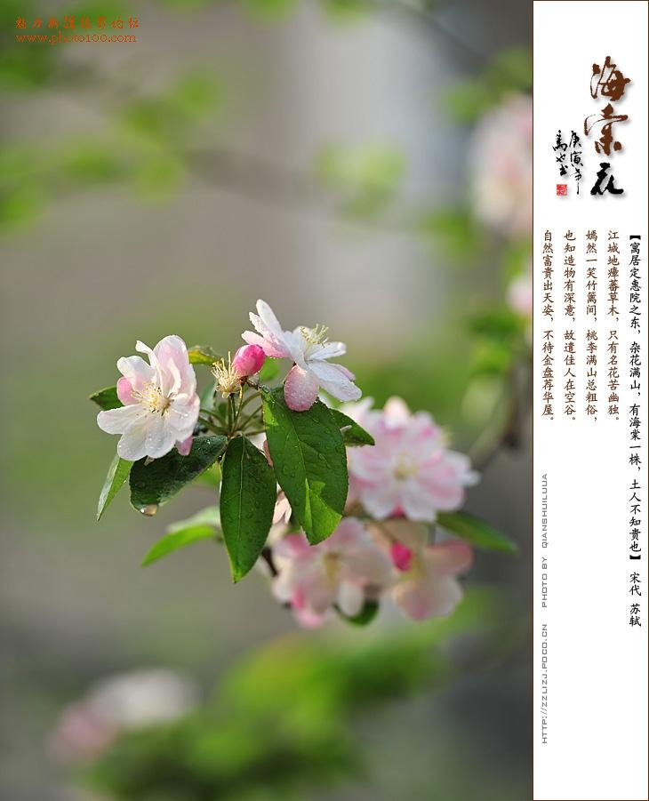
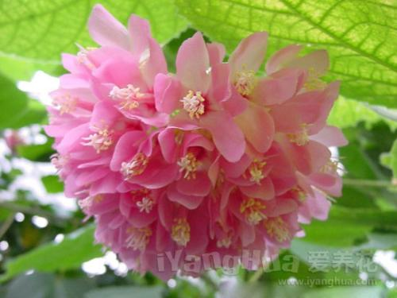
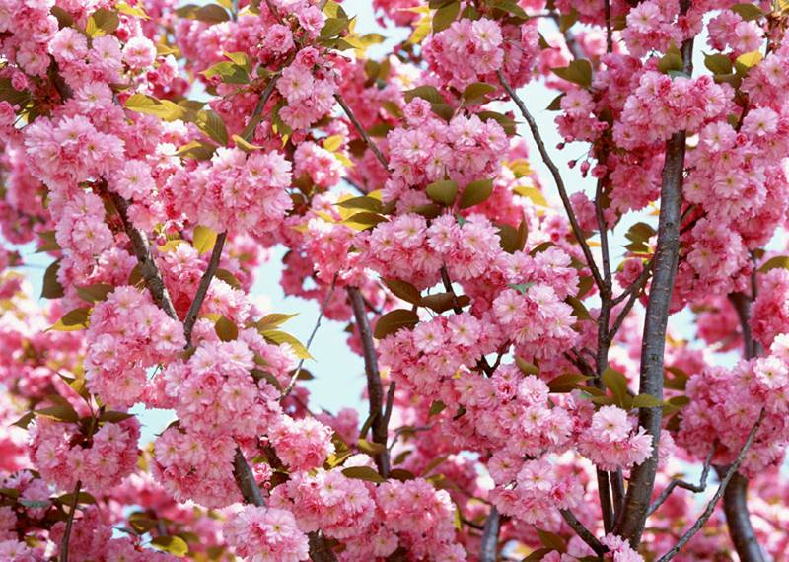
走进玉澜堂的院落里，眼睛一亮，那几棵大海棠树，开满了密密层层的淡红的花，这繁花从树枝开到树梢，不留一点空隙，阳光下就像几座喷花的飞泉……

Slide 18
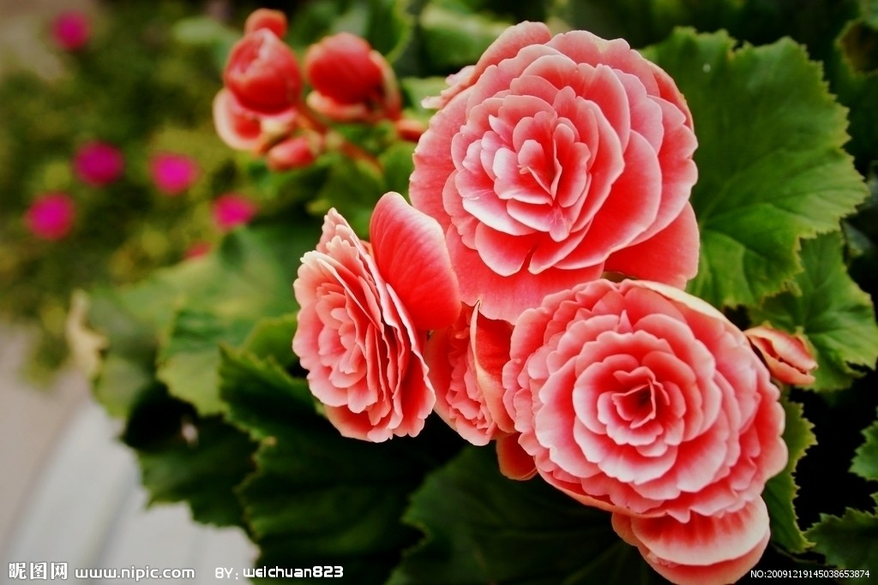

Slide 19
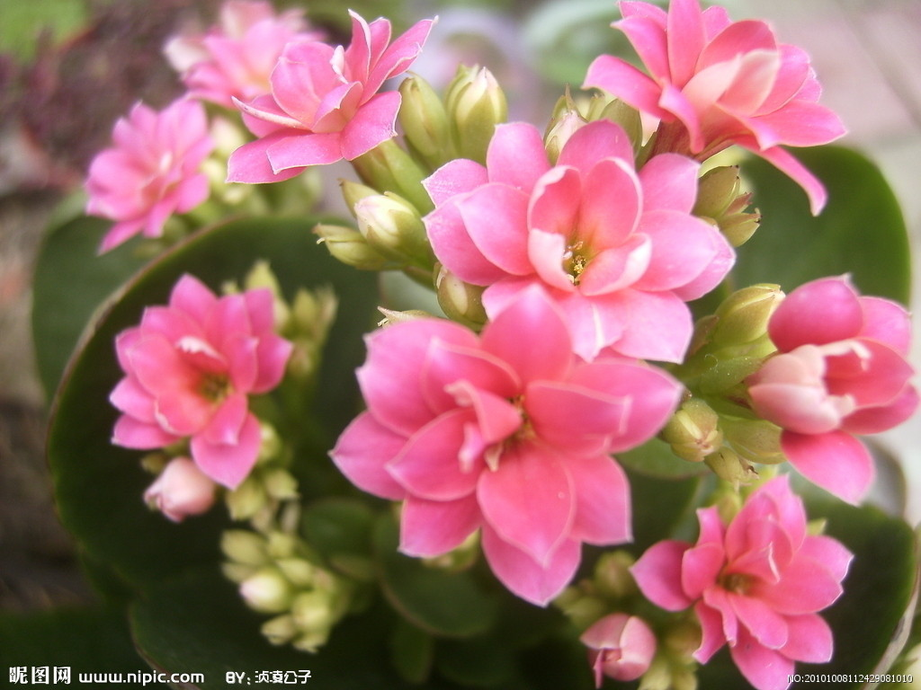

Slide 20
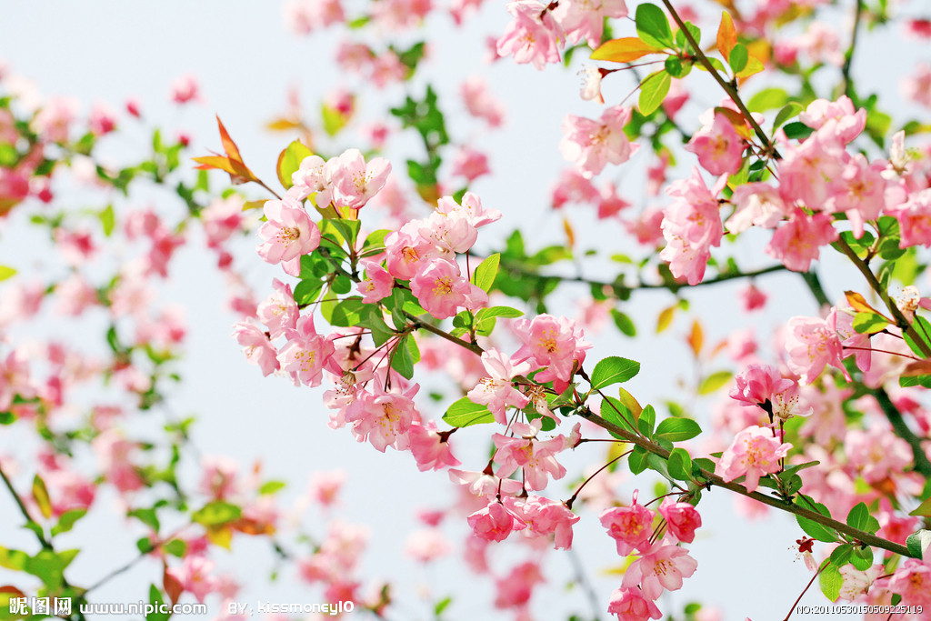

Slide 21
看到这样的春景，看到这样的春光，你想用怎样的语言来赞美？冰心奶奶又是怎样赞美的呢？
春光竟会这样的饱满，这样的烂漫！它把一个冬天蕴藏的精神、力量，都尽情地释放出来了！
请同学们有感情地齐读这句话。

Slide 22
读读这段你明白了什么？
只要管理得好，给它适时地浇水施肥，花儿和儿童一样，在春天的感召下，欢畅活泼的，以旺盛的生命力，舒展出新鲜美丽的四肢。这时候，自己感到快乐，别人看着也快乐。
它们的相同之处：生命力都很旺盛，让人都感到快乐。

Slide 23
朋友，春天在哪里？当你春游的时候，记住“只拣儿童多处行”，是永远不会找不到春天的！
冰心奶奶为什么认为只拣儿童多处行，就一定能找到春天呢？
因为儿童多处春光灿烂，儿童充满朝气、富有感染力；儿童就是最美的春光，冰心奶奶喜爱儿童。所以冰心奶奶认为只拣儿童多处行就认为能找到春光。

Slide 24
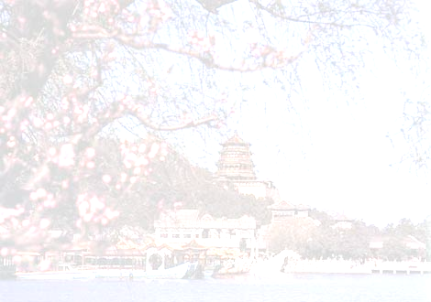
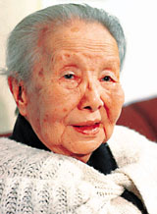
作家卡片——冰心
冰心，原名谢婉莹。她一开始写作，就跟小朋友接下来不解之缘。她在她的第一首诗中写道：“除了宇宙，最可爱的只有孩子。和他们说话不必思索态度不必矜持。抬起头来说笑，低下头去弄水……”就是在她赴美留学期间，也不忘为国内的孩子写作。她将在旅途和国内的见闻及感受，陆续写成了二十多封信，寄回国内，在刊物上发表，跟小朋友们交流。这就是大家非常熟悉、也非常爱读的《寄小读者》。

